Slide 1

做一個真正的老師
課堂基準
孩子的特點（情緒管理）

Slide 2

小學老師 VS 陽光理想的主講
體制內老師的工作
備課演練
半學期、一學期總結
佈置作業
出考卷改卷子
結業手冊評語
關注孩子的成績、個人情況（家庭、同學）
家長會或家訪
小組學習與檢討等
其他事務工作（職稱評比）
週一到週五，或者週六
陽光理想的主講的工作
備課交提綱
提前和助教溝通
每次課總結分析
調查問卷收集孩子喜好
課上佈置自我總結或成長日記、給老師評分
結課安排獎狀評語
觀察孩子，聆聽孩子，提供課堂表現分析（和助教一起）
陽光內部學習分享
週末的半天

Slide 3
一堂理想的課，一系列理想的課
基礎：小小主人翁精神
1、制定班級公約——stick to it! （筆記、紀律、出勤）
2、調查問卷，有調查才有發言權！

Slide 4
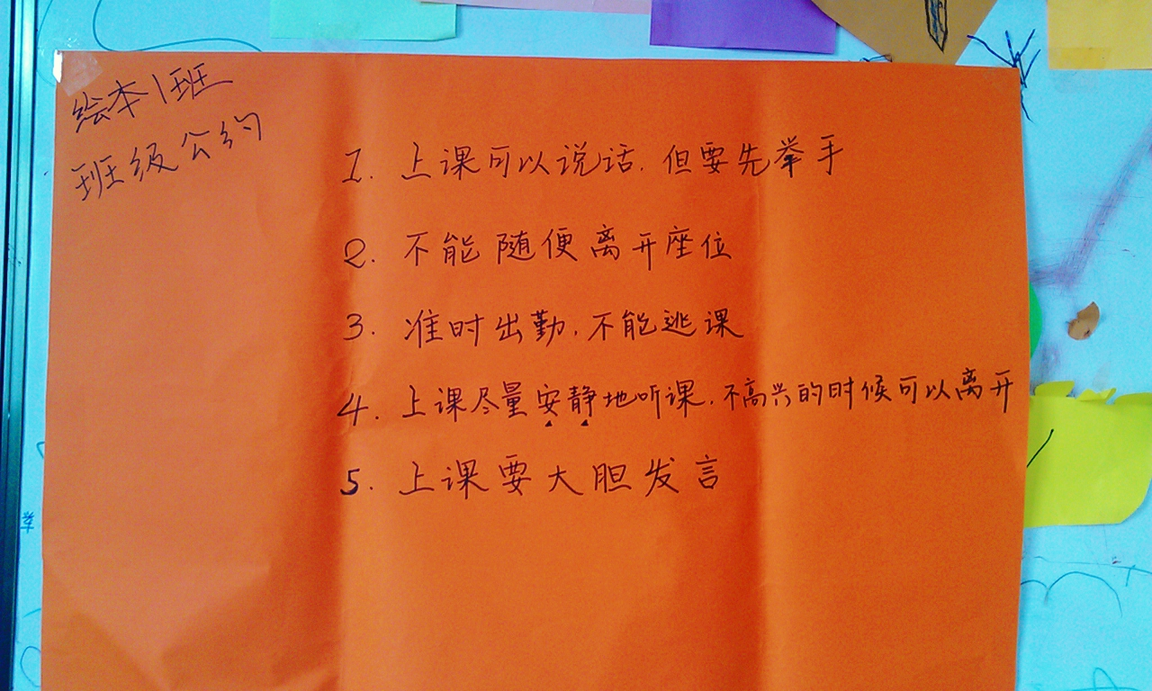

Slide 5
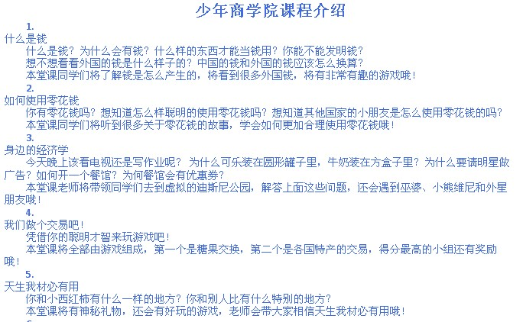
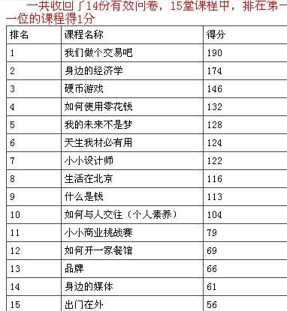

Slide 6
課程定位—德育而非智教
主講的激情，而非準備多少課程的成就感
教多少還是理解多少，瞭解程度、平均吃飽的問題
面对我们的孩子，更应该专注的重点：行为習慣养成、品德驯化、权威与平等

Slide 7
教，是為了不教（自學）
不管教师在教学上多么努力，对知识的学习、理解与掌握，始终是学生自己的事情，教师可以帮助学生提供學習方法，但却永远不可能替代学生去做。這裡還有方法論與興趣導向的問題。课堂教学应该以学生自己的理解与掌握为最终目的，一邊是濃厚的學習興趣，一邊是聰明的學習方法，學生便可以自行持續學習下去

Slide 8
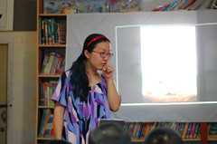


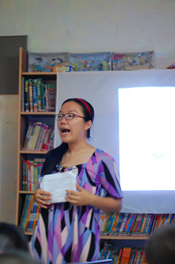
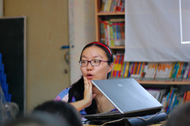
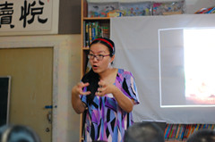
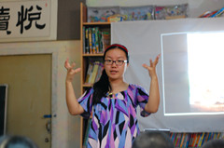

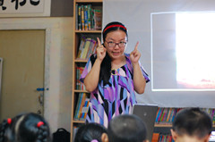

Slide 9
第一堂課
介紹你自己和你的助教
說明課程安排，以後每節課可以有流程安排，讓孩子清楚每個階段
說明課堂秩序與要求，發揮小小主人翁精神，讓孩子討論決定
上课时我是你的老师，下课时我是你的朋友

Slide 10
學期中進入課堂
一定要瞭解前期孩子的課堂表現
詢問前主講、助教特別需要注意的事情
儘量記住孩子的名字和分組，能承上啟下
加強鼓勵與稱讚
用好玩的互動或遊戲吸引孩子，提升個人魅力

Slide 11
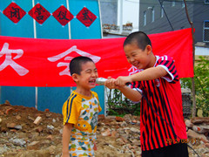
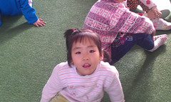
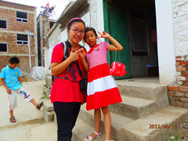
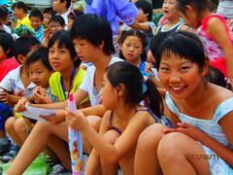
兒童的特點（6-12歲）
有兄弟姐妹
愛撒嬌
環境適應力
熱愛遊戲
動手能力
崇尚大自然
敢於表達
善於模仿
好奇
合群或被迫不合群
創造力

Slide 12

青少年（13-18歲）被忽視的特點
需要被尊重
受限于作業、體制、環境（不能再自由遊戲）
失去情感表達的渠道
面對令人困惑的世界

Slide 13
孩子的表達方式（糟糕的情緒）
洪水猛獸?
當孩子哭泣時
當孩子發脾氣（沮喪）時
當孩子沉默時

Slide 14
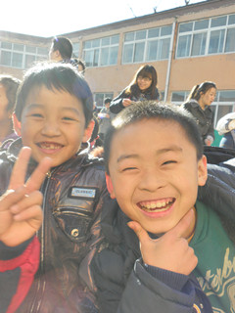
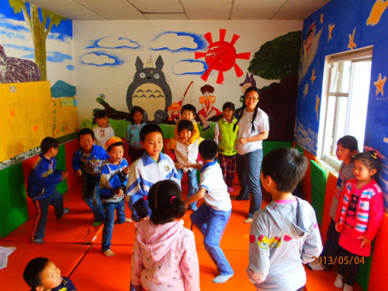
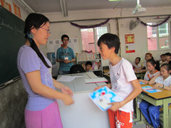
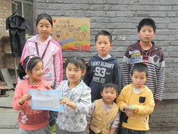
應變能力
1、傾聽是第一步（不做評價的聆聽）
2、讓其口無遮攔，老師千萬別“很受傷”
3、適度的擁抱，和善而堅定
4、自己不要陷入情緒怪圈
5、相信孩子自愈的能力（不放大孩子的情緒）

Slide 15
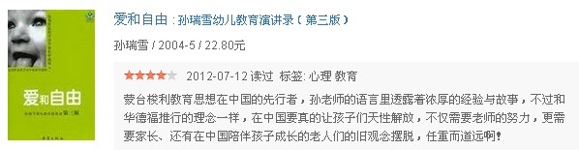
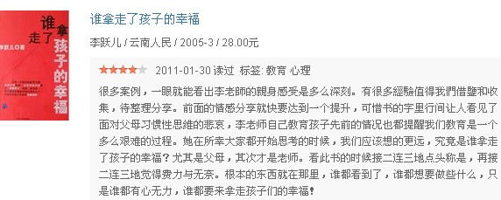
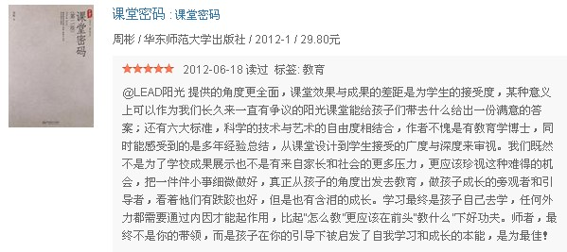

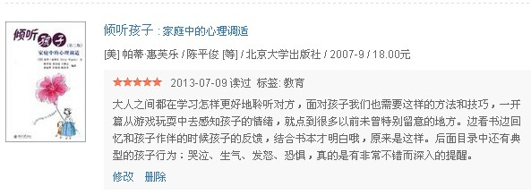
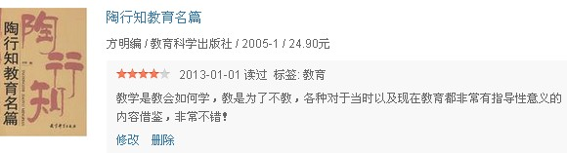
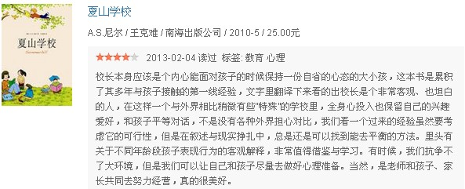
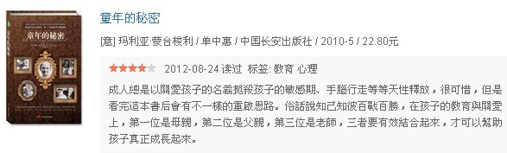
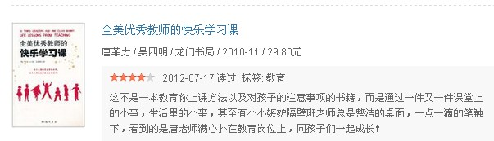
推薦書目

Slide 16
節選自《全美優秀教師的快樂學習課》
1、如果我走进你的教室，会看到什么？
第一次面试：你会看到小朋友平和融洽地合作，彼此赞美，并乐意和他人分享自己的文具。你会看到小朋友认真思考，协助彼此，并互相鼓励。
今天的回答：你会看到布莱恩把足球藏在两脚之间，彼得把记号笔连在一起，企图做成一支很长很长的记号笔，还会看到我在找我的咖啡杯。
2、你的惩处理念是什么？
第一次：我深信，我们应该时时促进孩子向正面发展，并应该赞美及鼓励学生，同时亦应致力于建立他们的自尊。
现在：取消下课时间。
3、如果一个小朋友从教室另一头把椅子朝你丢过来，你会怎么办？
第一次：首先，我会确保所有小朋友的安全。然后我会试着安抚这位小朋友。之后，我会和小朋友谈一谈，看看是什么事情让他烦恼，并协助他了解自己的情绪。我们一起订立行为矫正公约，公约中会让孩子设定他自己的目标，并选择给自己的奖励。
现在：丢回去。

Slide 17
4、如何面对学生的个别差异？
第一次：我认为应该让学生有所选择，例如学生学拼字时，视觉型学生可以用不同颜色的笔拼字，运动型学生则可以让他们把字写在沙子或果冻布丁或番茄酱。。里头。
现在：我认为应该让学生有所选择，可以现在练习拼字，也可以在午休时练习（我想作者这里还有层意思是，该完成的要让孩子完成）
5、你认为5年后你会在哪里？
第一次：在贵校教书，成为教育专家。参与教材评估与领导人才训练，以及规划学校募款活动，并未学校的乐团义卖包装纸。
现在：在天堂花园的一颗橡树下。
6、我为什么该录用你？
第一次：我喜欢小孩。
现在：我喜欢小孩。
謝謝大家！

Slide 18
討論：一些觀點
孩子只喜歡上課玩遊戲？（趣味第一or學習知識第一）
關於等待：一堂課或一學期能有效果？1年或3年時間太漫長？
陽光的課堂助教究竟能起什麽作用？
陽光的課堂能給予孩子們所需要的么？（結果導向性思路）

